Slide 1

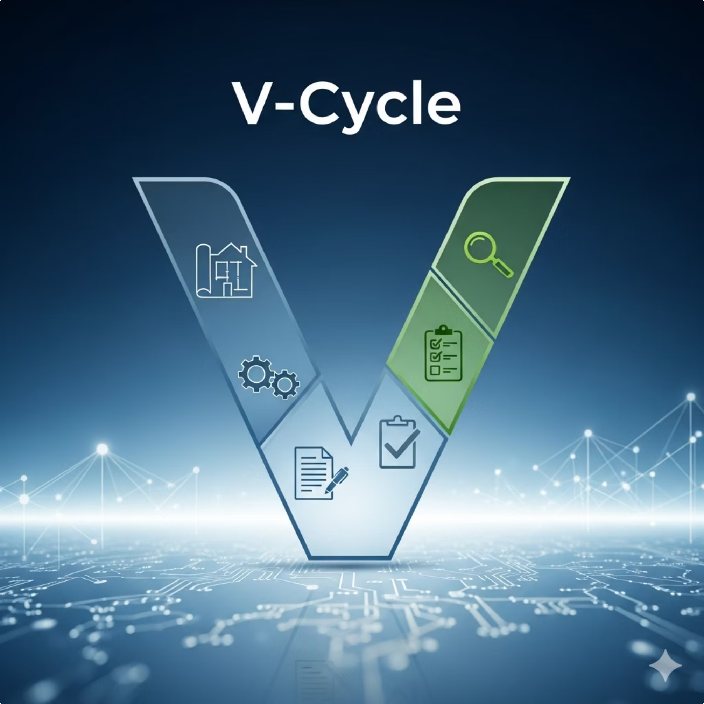
Plan de Mise en Œuvre
Projet Maison Connectée (Cycle en V)
Feuille de route et tests simplifiés

Slide 2




Étude des Besoins
Ateliers Clients
Définition précise du périmètre.
Contrôle Intelligent
Lumières et appareils via application web.
Livrable Clé
Périmètre du projet validé et signé.

Slide 3

Spécification des Exigences
Détail des attentes fonctionnelles et techniques.
Fonctionnelles
Temps Réel
Authentification sécurisée (email/mot de passe).
Affichage instantané de l'état des appareils.
Non-Fonctionnelles
API < 300ms, interface responsive.

Slide 4
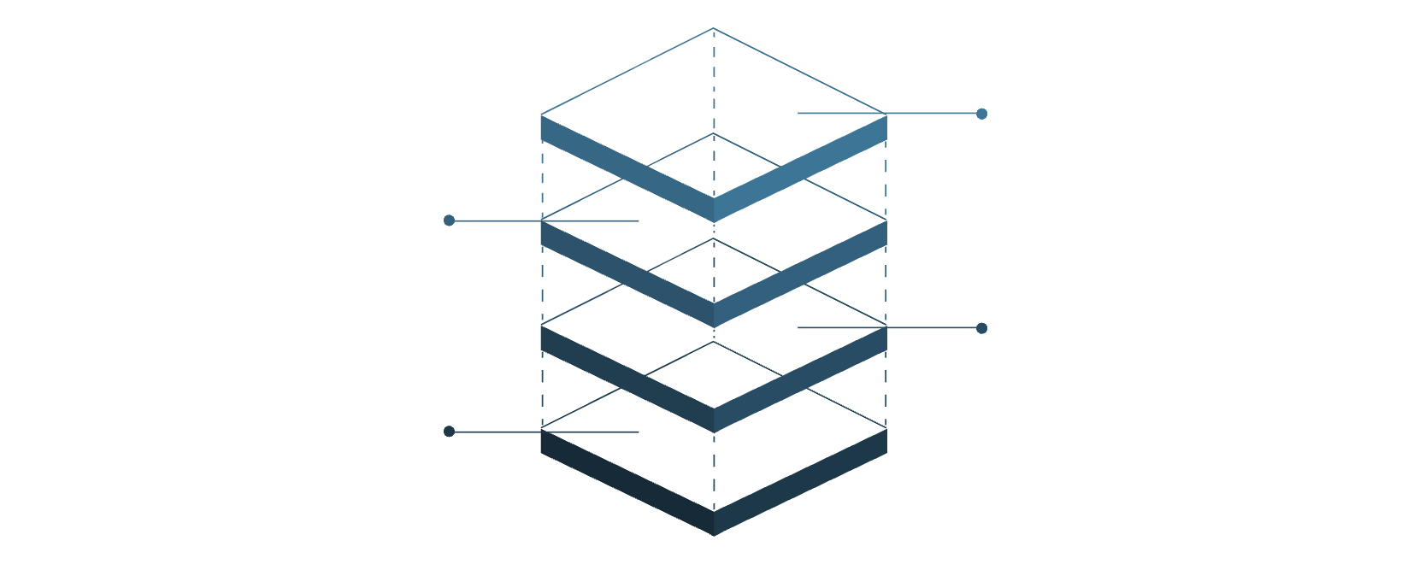



Conception de l'Architecture
Définir les composants et leurs interactions.
Infrastructure
Cloud et conteneurs Docker
Stack Technique
Base de données
React Native, Node.js, MongoDB.
Stockage MongoDB persistant
API
Serveur Node.js gère les requêtes
Client
Utilisateur via application React Native
Infrastructure
Cloud et conteneurs Docker.
Livrable Essentiel
CCT v1.0 (Cahier des Charges Techniques).

Slide 5




Conception Détaillée
Modélisation des interactions et interfaces.
Routes API
UI Composants
Flux Utilisateur
POST /auth/login, GET /api/devices.
Écrans de connexion, tableau de bord.
Séquence détaillée de connexion.

Slide 6




Phase de Développement
Transformation des designs en code fonctionnel.
Environnement
Git pour le versioning, Node.js.
Backend
Express, implémentation des routes API.
Frontend
Composants React, gestion de l'état.

Slide 7
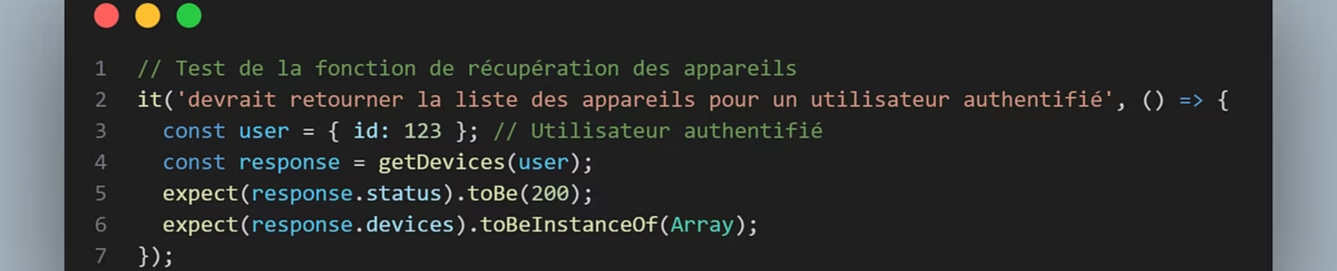
Stratégie de Tests
Assurer la qualité et la robustesse du système.
1
Tests Unitaires
Jest pour le backend, RTL pour l'UI.
2
Tests d'Intégration
Flux complet front et back, appels API.
3
Validation
Vérification par exigence (F-01...), rapports détaillés.

Slide 8

Phase de Recette
Validation finale par le client avant déploiement.
Pré-production
1
Environnement de test dédié et stable.
Scénarios Clients
2
Sessions de tests avec scénarios réels.
PV de Recette
3
Document officiel d'acceptation signé.
Vérification des critères d'acceptation

Slide 9



Maintenance et Évolution
Assurer la longévité et la performance.
Gestion Incidents
Monitoring
Bénéfices Clés
Tickets Jira/GitHub, corrections rapides.
Surveillance proactive, documentation à jour.
Fiabilité, sécurité, évolutivité assurées.

Slide 10

Merci !
Un projet connecté, un succès partagé.
Questions ?

